Slide 1

啊对对队
袁思祺 刘清扬 曹枨 徐政宇 张东生 金宇枫 余梦洋
演讲人：徐政宇 时间：2023.11.3

Slide 2
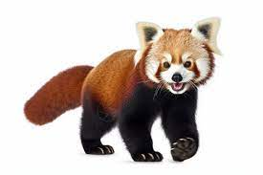
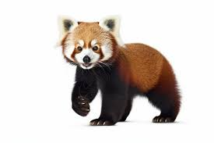
政宇老师
小熊猫知识大讲堂

Slide 3
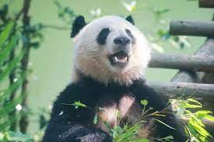
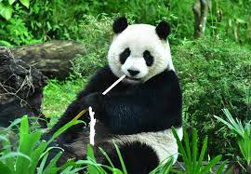
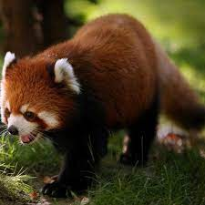
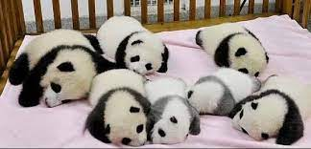
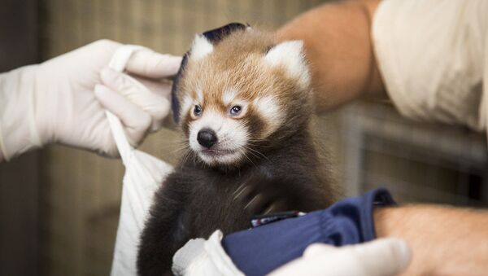
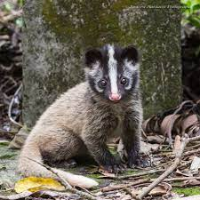
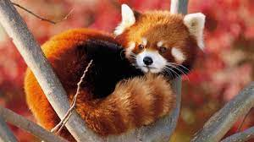
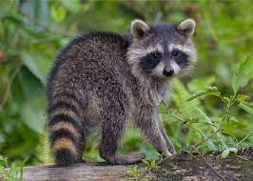
小熊猫
小熊猫（Red Panda）
是一种可爱的小型哺乳动物。常常被认为是浣熊科的成员，与大熊猫没有亲缘关系。
小熊猫有一身柔软的红棕色或橙色毛皮，带有白色的脸部斑纹和耳朵周围的白色毛发。它们的尾巴长而浓密，具有黑色和红色的环带，有时被称为“火狐尾”。主要分布在东喜马拉雅山脉、中国、尼泊尔、印度和缅甸等亚洲地区的高山森林和竹林中。它们通常生活在海拔2,200米至4,800米的范围内。
小熊猫由于栖息地破坏、非法狩猎和气候变化等因素，面临着严重的威胁。国际自然保护联盟（IUCN）将小熊猫列为濒危物种。保护小熊猫及其栖息地对于维护生态平衡和生物多样性至关重要。

Slide 4
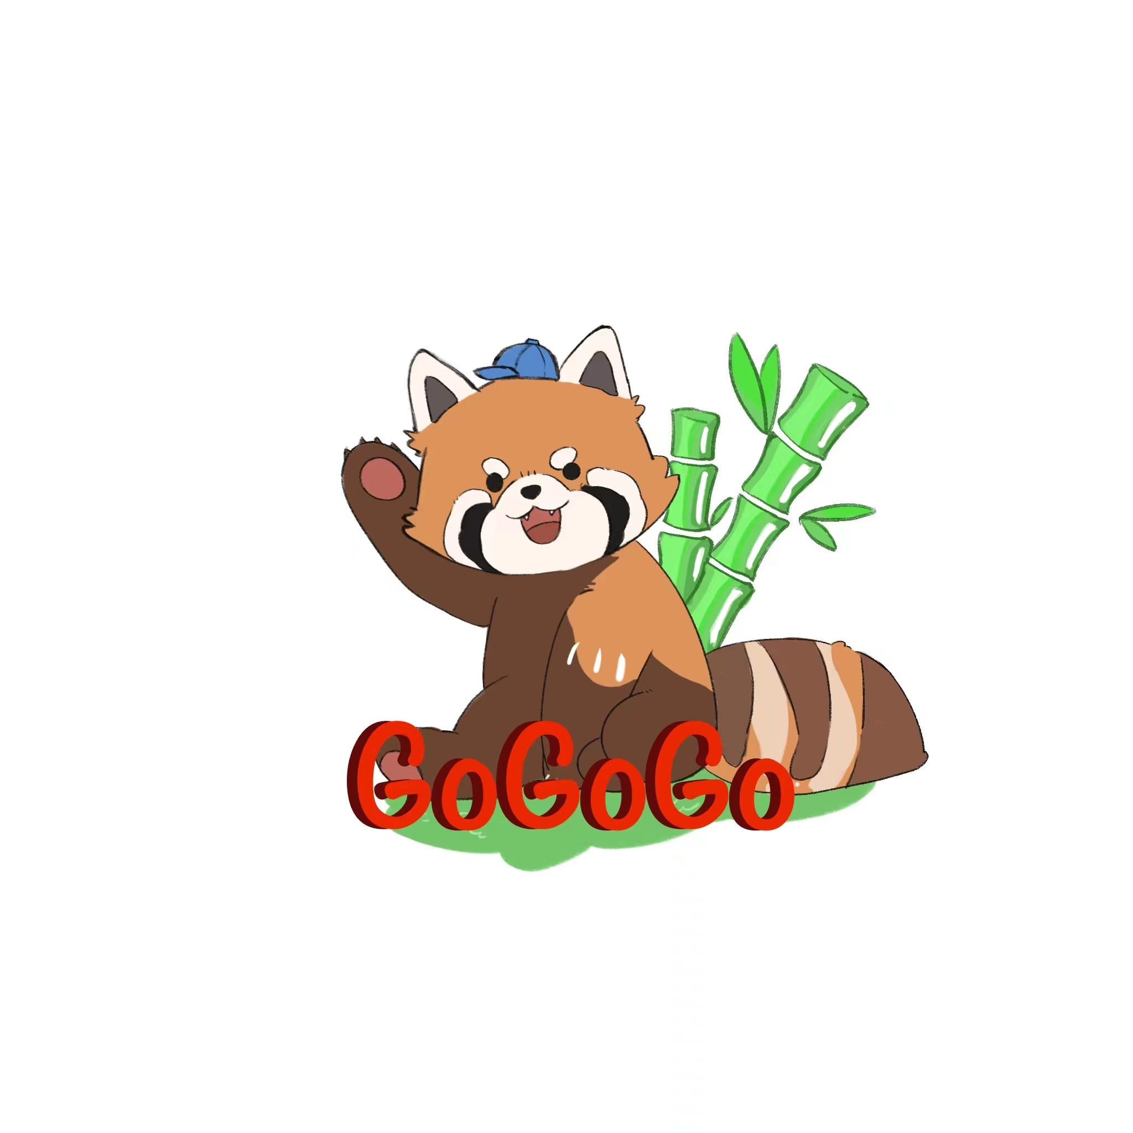
RedpandaGOGOGO
年轻人第一款小熊猫陪伴式探险旅行游戏
引擎：Cocos Creator
语言：Typescript
Notes:
Generate By MotionGo-ChatPPT. HomePage：www.chat-ppt.com AIGC 2023/11/2 19:10:27 [AI生成内容，仅供参考]

Slide 5
目录
Content
01
游戏简介
02
需求产生
03
用户定位
04
进度安排
Notes:
Generate By MotionGo-ChatPPT. HomePage：www.chat-ppt.com AIGC 2023/11/2 19:10:27 [AI生成内容，仅供参考]

Slide 6
01
游戏简介
Game Description of RedpandaGOGOGO
Notes:
Generate By MotionGo-ChatPPT. HomePage：www.chat-ppt.com AIGC 2023/11/2 19:10:27 [AI生成内容，仅供参考]

Slide 7
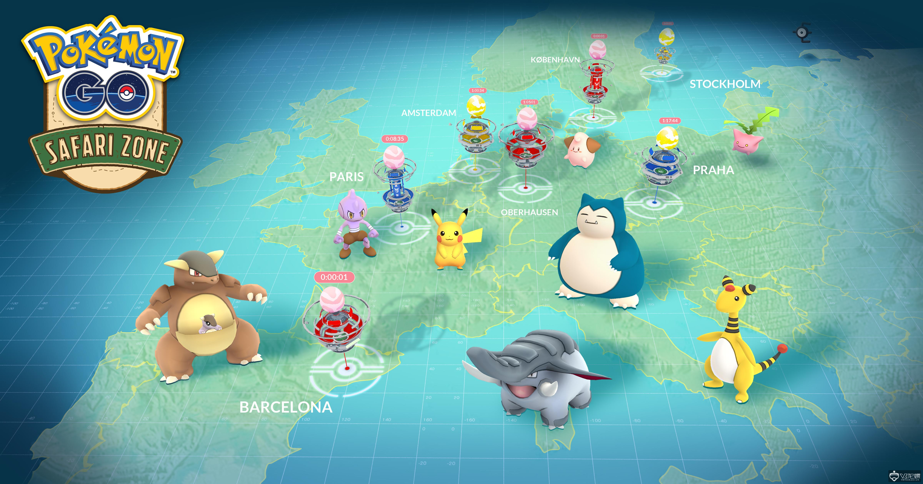
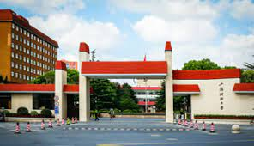
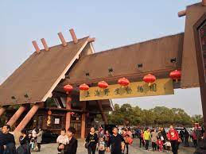
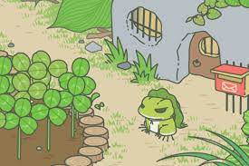
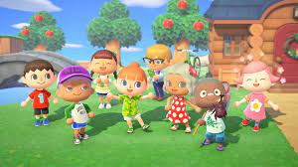
探索、休闲与冒险的精彩世界！
1.毛茸茸的人气小熊猫主角
🐾邂逅可爱小熊猫主角，与他一起游历充满魅力的中国大地！
2. 超丰富休闲玩法
🌍探索路程丰富多彩、充满挑战，多种多样的小游戏为你带来一场令人陶醉的冒险之旅，留下你美好的回忆。
3. 旅行！结识更多动物伙伴！
🐾 与小熊猫一同出发，结识更多的可爱动物伙伴。共同探索迷人的风景，建立深厚的友情。
4. 最好的陪伴！不只是朋友
❤️ 在这里，你的小熊猫伙伴将伴你度过快乐的时光，不仅是朋友，更是家人。
Notes:
Generate By MotionGo-ChatPPT. HomePage：www.chat-ppt.com AIGC 2023/11/2 19:10:27 [AI生成内容，仅供参考]

Slide 8
02
需求产生
Demand generation for RedpandaGOGOGO
Notes:
Generate By MotionGo-ChatPPT. HomePage：www.chat-ppt.com AIGC 2023/11/2 19:10:27 [AI生成内容，仅供参考]

Slide 9
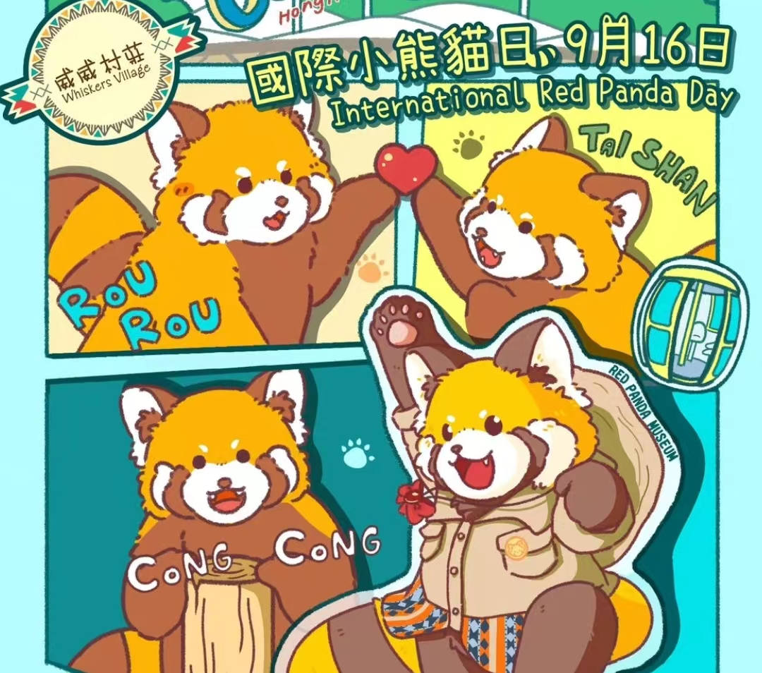
用户需求
逃避！繁琐忙碌的生活🏃
我们将为玩家打造一个逃离生存压力和竞争内卷，享受宁静的经营和放松的宝贵的精神空间 🌟。
游戏的自给自足经营模式将稳定玩家的心灵，让用户感受到宁静与禅意 🌾。
旅行 ！小熊猫一起同行🐾
玩家可以跟随可爱的小熊猫探索更远的地方，摆脱现实的束缚 🌄。
不再需要担心时间安排冲突或经济拮据，只需追随内心，享受无忧的旅行 🎒。
轻松！温柔与治愈的氛围 😊
卡通治愈的风格和轻松惬意的背景音乐（BGM）为玩家提供舒适的氛围 🎵。
我们的游戏旨在减压，带给用户全方位、多角度的愉悦体验 🌈。
互动！无时无刻的新鲜感🌱
我们引入小竹子作为货币，提供更多的互动和换肤功能 💰。
玩家可以通过等待土地产出或参与内置小游戏来获取小竹子，丰富游戏体验 🎮。
Notes:
Generate By MotionGo-ChatPPT. HomePage：www.chat-ppt.com AIGC 2023/11/2 19:10:27 [AI生成内容，仅供参考]

Slide 10
03
用户定位
User orientation of RedpandaGOGOGO
Notes:
Generate By MotionGo-ChatPPT. HomePage：www.chat-ppt.com AIGC 2023/11/2 19:10:27 [AI生成内容，仅供参考]

Slide 11
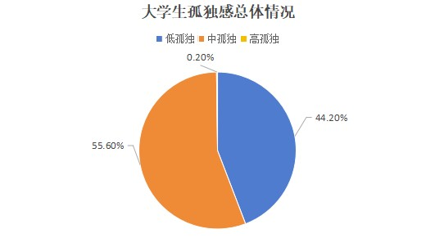
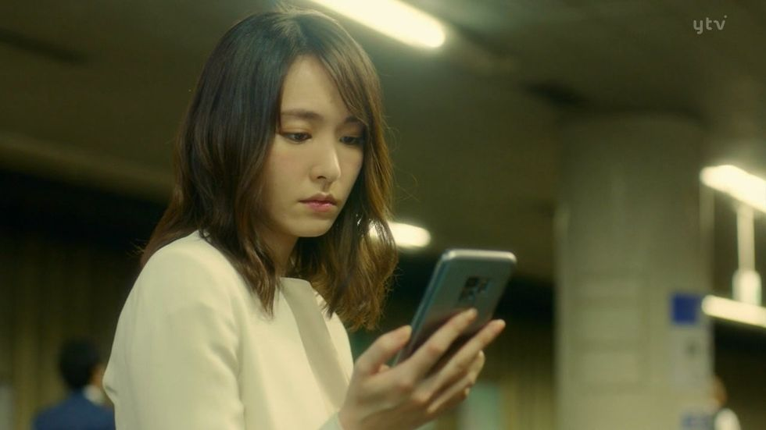
用户定位
RedpandaGoGoGo是一款轻量的休闲游戏
用户定位是轻松、休闲游戏爱好者。
在生活节奏日益加快的社会现实下，人们往往很难在游戏上投入大量的时间。但逐渐放大的生活压力和复杂的人际关系又提出了另一种需求：对放松和陪伴的需求。
在关于大学生孤独感的诸多研究报告中，我们发现，有接近四成的学生处于低孤独状态，超过一半的学生属于中等孤独，而有0.2%的学生属于高孤独状态。这说明，孤独的体验在大学生群体中较为普遍。而在已工作群体中这种情况更加普遍。
在此基础上，我们提出了这款游戏。游戏主要针对游戏时间碎片化，追求轻松不肝的游戏体验，渴望从游戏中获得陪伴感和精神安慰的人群，比如大学生，社畜等群体。 RedpandaGOGOGO用户分析
1.游戏时间碎片化：无法进行长时间游戏活动，或者对长时间游戏不感兴趣的浅度游戏爱好者。
2. 爱好养成和趣味小游戏：可以从简单的养成和小游戏中获得乐趣与成就感。
3. 追求精神陪伴：期望从游戏中得到陪伴感，缓解孤独，释放压力。
Notes:
Generate By MotionGo-ChatPPT. HomePage：www.chat-ppt.com AIGC 2023/11/2 19:10:27 [AI生成内容，仅供参考]

Slide 12
05
进度安排
Progress schedule for the game
Notes:
Generate By MotionGo-ChatPPT. HomePage：www.chat-ppt.com AIGC 2023/11/2 19:10:27 [AI生成内容，仅供参考]

Slide 13

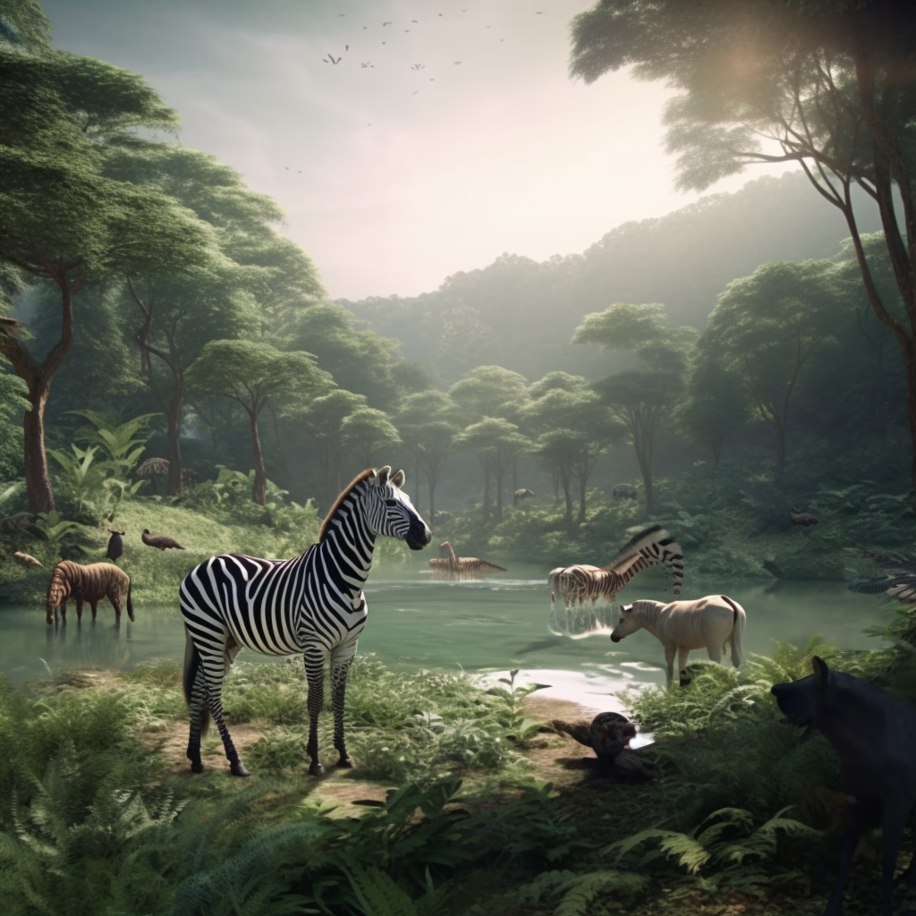
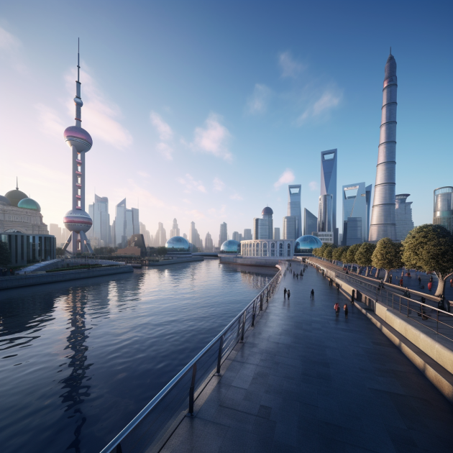
RedpandaGOGOGO
实施计划与时间节点
11月15日：
完成代码学习和页面及主要人物设计
11月下旬（25日之前）：
探险功能完成
12月初（5日之前）：
赚钱和换装功能完成
12月10日：
项目基本结束
12月15日：
结项材料撰写和PPT制作结束
Notes:
Generate By MotionGo-ChatPPT. HomePage：www.chat-ppt.com AIGC 2023/11/2 19:10:27 [AI生成内容，仅供参考]

Slide 14
THANK YOU
啊对对队
2023/11/2
Notes:
Generate By MotionGo-ChatPPT. HomePage：www.chat-ppt.com AIGC 2023/11/2 19:10:27 [AI生成内容，仅供参考]

